Slide 1
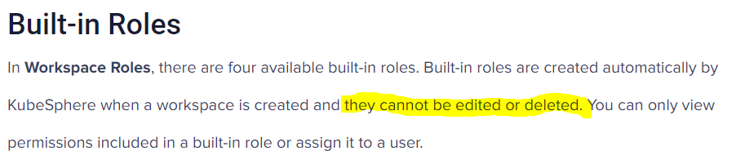

6. KSP Built-In & Customer Role / Permission
【 Official Guide 】
https://kubesphere.io/docs/project-administration/role-and-member-management/
SAME to “Platform” & “Project” level
권장-01
Built-In Role를 이용 한 권한 정책 구성
“Platform” & “Workplace” & “Project” 각 영역 별 Built-In Role 이용
1
권장-02
별도 Custom Role 생성 및 이용 한 권한 정책 구성
“Platform” & “Workplace” & “Project” 각 영역 별도 Custom Role 생성 가능
“Workplace” & “Project” 생성 시 마다 Custom Role 생성 해야 함
2
" 정확한 요구사항 대상 선정을 통한 운영 안정성 확보 "

Slide 2



6. KSP Built-In & Customer Role / Permission
Built-In Role 삭제 관련……
Built-In Role 삭제 가능
(KSP CRD 수정)
KSP 자체 Built-In Role 사용
Ex) “Project creation” 권한 할당 시 자동 “admin(BIR)” 권한 할당으로 Error 발생
BIR Name 수정 시 에도 Error 발생
그 외 “Side Impact” Risk 높음.
But …
196/216/234
Never Delete !!!
Built-In Role & Permission

Slide 3
6. KSP Built-In & Custom Role / Permission > 협의 필요
workspacerole-
cluster
Project 생성 시 자동 “admin” 권한 할당
Role 생성 권한 부여 됨.
Project Settings 권한 부여 됨.
workspacerole-
namespace
Built-In Role 아님.
신규 workspace & project 생성 시 마다 해당 custom-role 생성 및 할당 필요
All custom-role 해당 사항
projectrole-namespace
admin
projectrole-namespace
operator
Volume Only View 권한
volume 및 snapshot 생성 권한 없음

Slide 4
6. KSP Built-In & Custom Role / Permission
【 Work-Around 방안-I 】
Project Built-In Role 중 “admin” 권한 수정
“Project Role Management” 권한 삭제
“Project Settings” 권한 삭제
Never “admin” name not changed
신규 workspace & project 생성 시 마다 “admin” 제외한 3개 custom-role 생성 및 할당 필요
Caution: 운영 시 아래 사항을 반드시 주의 하셔야 합니다.
In Case of “KSP Upgrade”
AD Join 구성 및 기타 configmap(“kubeSphere-config”) 정보 초기 상태 원복 됨.
“admin” role 포함 all built-in role 초기 상태 원복 됨.
After upgrade 완료 후 재 구성 작업 필요.
In Case of “built-in role” 중간 변경
“admin” built-in role 수정 후 신규 생성 된 Project 부터 권한 적용 됨.
이 전에 생성 된 Project는 필요 시 해당 namespace(=project)에서 manual 작업 필요.

Slide 5
6. KSP Built-In & Custom Role / Permission
【 Work-Around 방안-II: WA-I + ＠ 】
Workspace Built-In Role 중 “workspace-admin” 권한 수정
workspacerole-cluster role에 맞게 권한 삭제(from BIR ws-admin) 및 테스트
Workspace Built-In Role 중 “workspace-view” 권한 수정
workspacerole-namespace role에 맞게 권한 삭제(from BIR ws-viewer) 및 테스트
Project Built-In Role 중 “admin” 권한 수정
projectrole-namespace-admin role에 맞게 권한 삭제(from BIR admin) 및 테스트
Project Built-In Role 중 “operator” 권한 수정
projectrole-namespace-operator role에 맞게 권한 삭제(from BIR operator) 및 테스트
Never “admin” name not changed
Caution: 운영 시 아래 사항을 반드시 주의 하셔야 합니다.
-- SAME to “WA-I” But, workload grow-up

Slide 6
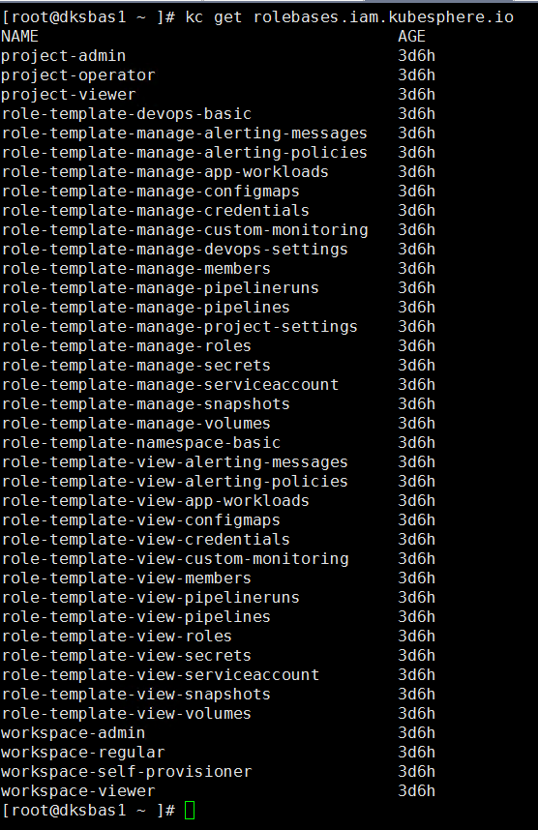
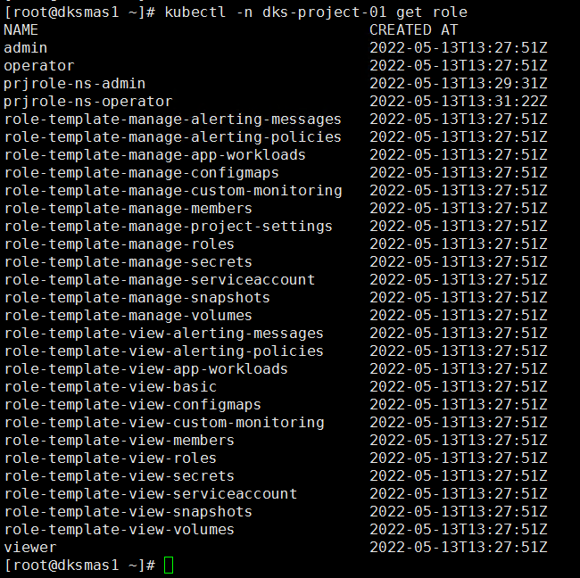
6. 참고 내용
#. Global 영역
- Built-In Role
#. Project 영역
- Custom Role

Slide 7
6. 참고 내용 > 작업 절차 (예상)
Workspace Level R&P
App Repository Mgmt: N/A
App Template Mgmt: Add
QA Env.
Production Env.
SDIBP Env.(External)
5/23 ~ 25
5/26(목)
5/27,30
5/31 ~ 6/2
6/3(금)
KSP
Recovery
KSP
Upgrade
BIR
MoD&Test
Review &
Approval
AppStore Test
(SDIBP)
AppStore
Imple.
BIR
MoD&Test
Review &
Approval
6/7 ~ 10
6/13 ~ 17
6/21(화)
운영팀
SOP
운영팀
SOP
DevOps Test
(SDIBP)
DevOps
Imple.
협의
BIR
MoD&Test
Review &
Approval
협의
협의
DevOps R&P
1차 적용
2차 적용
6/23(목)
결과
Report
결과
Report
DevOps
Team Delivery
(협의)
운영 3차 적용 여부

Slide 8



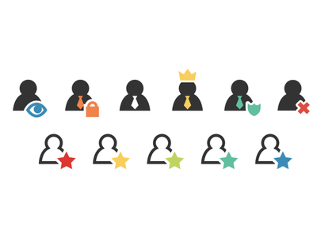
#. KSP AppStore > Shared Structure
【 AppStore; Shared Chart Repository 】
【 Harbor: External Chart Repo 】
Default
Tomcat
Harbor
MinIO, Redis
Nginx
Custom
Pro-01
Pro-02
Approval Processing
【 Workspace-01 】
Shared
【 Workspace-02 】
WS Local
Developing
Add Repo
Add Repo
Project-01
Project-01
Project-02
SAME Procedure
Router
Not Shared
Service
SAME
Procedure
Project-02
PoD
PoD
PoD

Slide 9
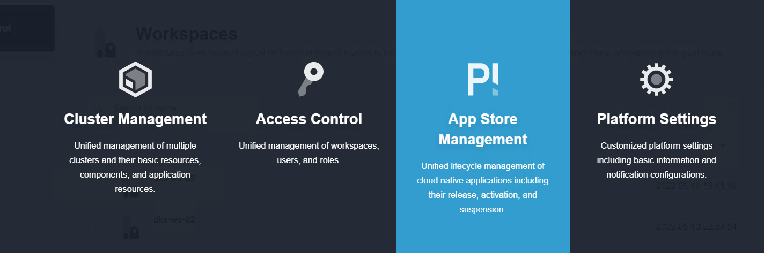
#. KSP AppStore > Overview features
Only “kubeSphere Host” Implementation.
【 Platform Level “Main Menu” 】
Only “Platform-admin” BIR have AppStore Management Permission
App Template Mgmt Role

Slide 10
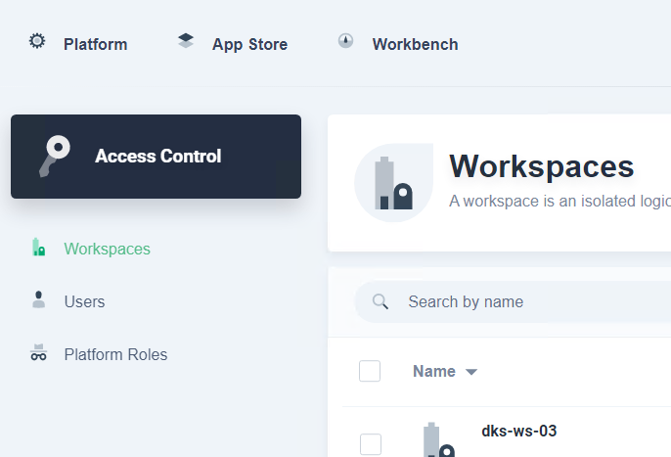
#. KSP AppStore > Overview features
【 Platform Level “Sub Menu” 】
App Template View Role
#.Issue-01
“App Template Viewing” role 권한 사용자 view 됨. But be showing to “All Users”
#.Issue-02
“Project-viewer” Role 권한 User can deploy helm chart from AppStore”

Slide 11
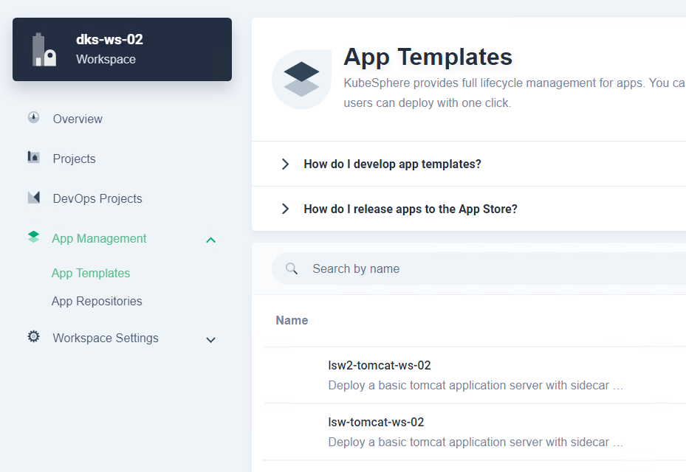
#. KSP AppStore > Overview features
【 Workspace Level “App Management” 】
App Templates Mgmt : “workspace-admin” BIZ CUZ (추가 구성 협의)
App Repositories Mgmt : “platform-admin” / Harbor Private Repo CRD 수정 요건(W-A)
Description
Custom Helm Template Upload
App Template Mgmt Role
App Repository Mgmt Role
Description
Register Custom Helm Chart Repo. Only Public Repo

Slide 12
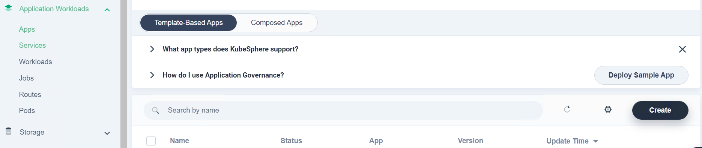
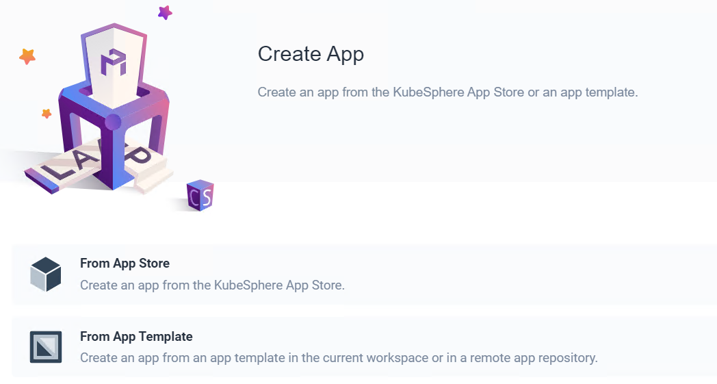
#. KSP AppStore > Overview features
【 Project Level “Application Workload” 】
Apps : “admin” / “operator”
Description
Deploy Application using Helm Chart

Slide 13
#. KSP AppStore
【 Project Level “Application Workload” 】
하나금융그룹
최소중단 이전 컨설팅 (2016.09)
Description
Custom Helm Template Upload
Tomcat chart
Harbor chart
MinIO, Redis, Nginx chart
Project-01
Project-01

Slide 14
#. KSP AppStore > Shared Structure
【 AppStore; Shared Chart Repository 】
【 Harbor: External Chart Repo 】
Default
Tomcat
Harbor
MinIO, Redis
Nginx
Custom
Pro-01
Pro-02
Approval Processing
【 Workspace-01 】
Shared
【 Workspace-02 】
WS Local
Developing
Add Repo
Add Repo
Project-01
Project-01
Project-02
Router
Not Shared
Service
Project-02
PoD
PoD
PoD

Slide 15
#. KSP AppStore > Shared Structure
【 AppStore; Shared Chart Repository 】
【 Harbor: External Chart Repo 】
Default
Tomcat
Harbor
MinIO, Redis
Nginx
Custom
Pro-01
Pro-02
【 Workspace-01 】
【 Workspace-02 】
WS Local
Developing
Add Repo
Add Repo
Project-01
Project-01
Project-02
Router
Service
Project-02
PoD
PoD
PoD

